Slide 1
স্বাগতম

Slide 2
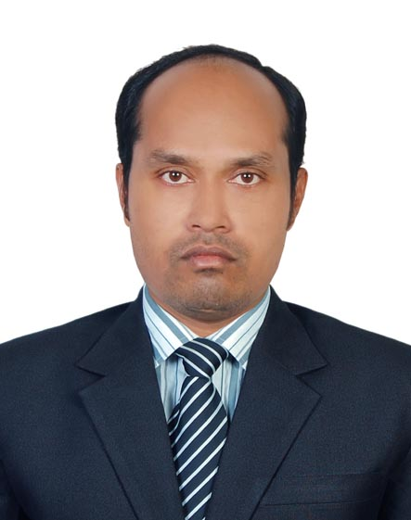
শিক্ষক ও পাঠ পরিচিতি
মোঃ আল-আমিন (বি.এসসি;বি.এড)
সহকারী শিক্ষক বিজ্ঞান
আমড়াগাছিয়া বহুমুখী উচ্চ বিদ্যালয়
শরনখোলা,বাগেরহাট
০১৭১৮৪৫৩৯৯7
mdalamin1851@gmail.com
১০ম শেনী
সাধারণ বিজ্ঞান
প্রথম অধ্যায়
সময়ঃ-৪৫ মিঃ

Slide 3
নিচের ছবি গুলো লক্ষ্যকর

Slide 4
নিচের ছবি গুলো লক্ষ্যকর

Slide 5
নিচের ছবি গুলো লক্ষ্যকর

Slide 6
আজকের পাঠ
খাদ্য ও পুষ্টি

Slide 7
এই অধ্যায় শেষে শিক্ষার্থীরা……………. ১। খাদ্য উপাদান ব্যাখ্যা করতে পারবে । ২। খাদ্য সংরক্ষনের প্রয়োজনীয়তা বর্ণনা করতে পারবে । ৩। পানি ও আঁশযুক্ত খাবারের উপকারিতা বর্ণনা করতে পারবে । ৪। ড্রাগসের ক্ষতিকর প্রতিক্রিয়া ব্যাখ্যা করতে পারবে ।

Slide 8
খাদ্যঃ- যে সব আহার্য বস্তু জীবদেহের বৃদ্ধি, শক্তি উৎপাদন, রোগ প্রতিরোধ এবং ক্ষয়পুরণ করে তাকে খাদ্য বলে । পুষ্টিঃ- পুষ্টি হলো পরিবেশ থেকে প্রয়োজনীয় খাদ্যবস্তু আহার করে খাদ্যবস্তুকে পরিপাক ও শোষন করা এবং আত্তীকরন দ্বারা দেহের শক্তির চাহিদা পুরন, রোগ প্রতিরোধ, বৃদ্ধি ও ক্ষয়পুরন করা ।

Slide 9
সহায়ক উপদান
খাদ্য উপদান
মুখ্য উপদান
মুখ্য উপদান
শর্করা
আমিষ
স্নেহ
ভিটামিন
খনিজ লবন
পানি
খাদ্য উপদানের শ্রেনীবিন্যাস

Slide 10
এগুলো কোন জাতীয় খাবার
শর্করা
আমিষ
স্নেহ

Slide 11
একক কাজ
শর্করা, আমিষ ও স্নেহ এর
দুটি করে প্রাণিজ ও উদ্ভিজ্জ উৎসের নাম লিখ ।

Slide 12
উত্তরঃ-
১। ধান ও প্রানীর যকৃত
২। ডাল ও মাছ
৩। চিনা বাদিম ও মাখন

Slide 13
দলীয় কাজ
৫টি ভিটামিনের নাম, উৎস ও অভাবজনিত রোগের ছক কর ।

Slide 14
মূল্যায়ন
১। জেরপথ্যালমিয়া রোগ কাকে বলে ।
২। ভিটামিন B কমপ্লেক্স বলতে কি বুঝায় ।
৩। কয়েকটি খনিজ লবনের নাম লিখ ।
৪। আমাদের দৈহিক ওজনের শতকরা কত ভাগ পানি ।

Slide 15
বাড়ীর কাজঃ-
রাফেজ কী ? এর গুরুত্ব লিখ ।

Slide 16
আল্লাহ হাফেজ

